Slide 1
程序执行时的控制流及内存管理
讲课录屏
https://meeting.tencent.com/user-center/shared-record-info?id=016ed8f4-3d6c-42f4-9152-848c5abd1cd1&from=3
计算机系统考试重点复习
ywy_c_asm

Slide 2
这部分会怎么考？我们该如何复习？
计算机系统中最硬核的部分，大量软硬件联合协作的机制，啥题都能考。
理解各种异常的概念、流程、作用，理解linux下的进程的概念、机制，并能对行为作出分析（多进程父子进程等），理解fork和execve的工作原理，并能够结合虚拟内存分析其涉及的内存管理。认识linux下信号的概念以及常见的几种信号，明白信号的全过程以及处理程序。
理解基于分页的虚拟内存的概念、机制、作用，认识它在linux下所实现的内存映射以及与进程的关系，理解硬件层面的地址翻译机制并能够作出分析。
简答题很容易让你描述机制，分析题必考地址翻译，一定概率会考涉及简单进程/信号的程序分析，有时还考过对于某程序涉及的缺页故障分析。

Slide 3
目录
1.异常
2.虚拟内存机制
3.进程
4.fork与子进程
5.execve与内存映射
6.信号
7.进程的终止与回收
8.并发
9.非本地跳转与“返回n次的函数”
10.shell原理
11.地址翻译的硬件机制
考前准备

Slide 4
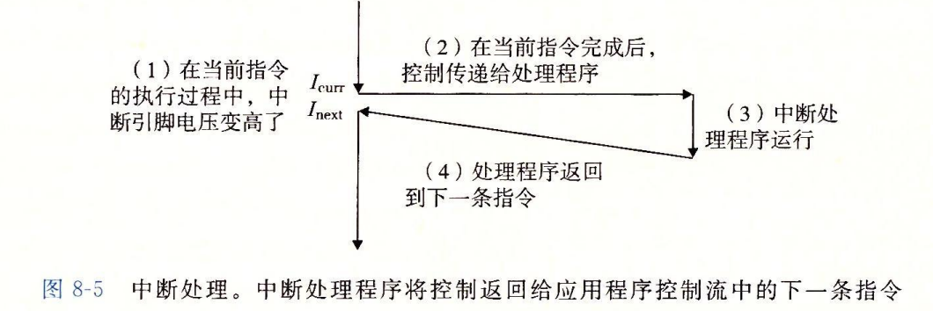
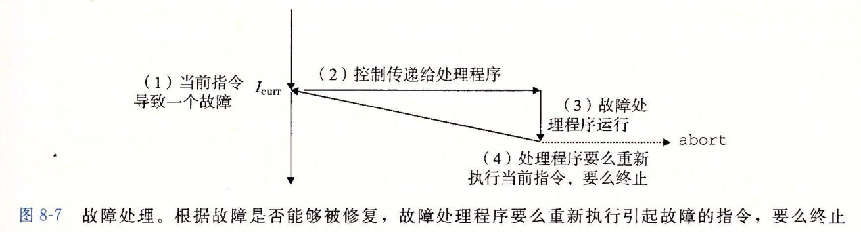
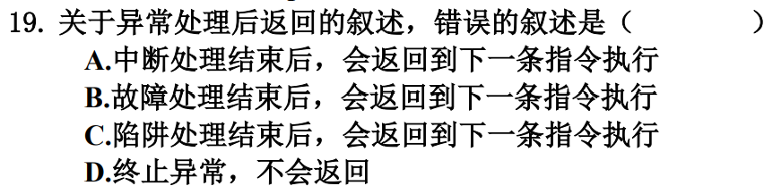


1.异常
四种异常：中断（异步）、陷阱（同步）、故障（同步）、终止（同步）。一定要搞清楚异步和同步的区别！
异常发生时，自动将特权级切换到内核态，此时能够访问一切系统资源！执行内核的异常处理程序，异常处理程序结束后切换回用户态。
对于中断和陷阱，异常处理结束后返回执行下一条指令。对于终止，不返回（直接寄掉）。对于故障，可能不返回（太严重，寄掉），或者处理程序处理好了故障，返回后重新执行当前指令（如缺页故障）。

Slide 5
1.异常
每个异常都有一个编号，在主存的某个特殊位置有个异常表，当某个编号的异常发生时，就去异常表中找对应的处理程序地址，进行带有特权级切换的间接转移。
中断：外部硬件（鼠标键盘时钟等）突然发来信号，计算机必须立刻处理它们。
陷阱：使用类似call（但更复杂）的int n主动触发，是主动从用户态进入内核态的几乎唯一方法。系统调用就是最典型的陷阱（int 0x80），要区分系统调用的编号（表示0x80号异常处理程序的子功能）和异常号（0x80）！
故障：这条指令并不能被正常执行（例如访存时缺页），可能需要内核程序进行修复（加载页），修复不了就不返回，修复完成就重新执行一次该指令。
终止：产生严重问题，没啥好说的。

Slide 6
2.虚拟内存机制
物理地址：数据真正存在主存DRAM中的位置，通过地址信号线发送给主存。
虚拟地址（线性地址）：程序员用来访问一个内存单元的整数地址。
逻辑地址：“段地址:偏移地址”，linux下实质上就是虚拟地址。
虚拟内存机制本质上是利用主存和磁盘，实现了一个从虚拟地址到物理地址的映射。它可以：①作为缓存，高效使用主存，仅在主存中缓存活动区域。②作为内存管理，为每个进程提供一致的地址空间，并且保护其不被其它进程破坏。
虚拟内存机制是由分页机制实现的。

Slide 7
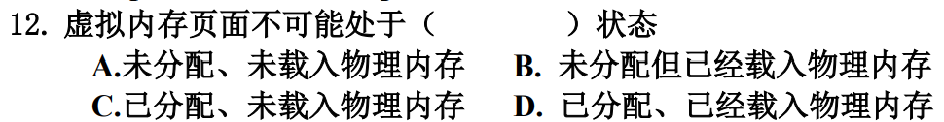
2.虚拟内存机制
我们把物理主存分割成若干个大小一致（一般4KB，可在CPU的控制寄存器中设置）的物理页，同样地，虚拟地址空间也会分割成大小与物理页一致的虚拟页。任意一个虚拟页有三种状态：未分配的（这个页没有意义）、缓存的（对应一个物理页）、未缓存的（存在磁盘上）。
每个虚拟页都有个页号（就是起始地址的高若干位），通过这个页号可以去主存中的页表里查询它对应的页表条目PTE，PTE里记录了这个虚拟页是否是缓存的，对应的物理页（如果是缓存的）或者磁盘块（如果未缓存）在哪，是否只读/读写/不可执行，访问所需的特权级，是否采取写时复制策略等等，页表上的这些东西都是操作系统设置的，这些能够使得操作系统对虚拟页进行安全可靠且高效的管理，并且实现虚拟页到物理页的映射。

Slide 8
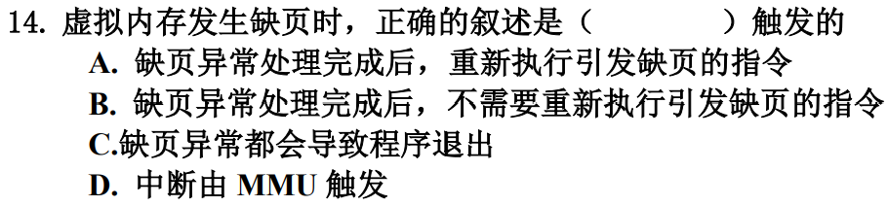

2.虚拟内存机制
当一条访问内存的指令执行时，这条指令会将虚拟地址提供给CPU，CPU会通过地址翻译单元MMU查询虚拟地址对应的虚拟页号（取虚拟地址的高若干位）在主存页表中对应的PTE，如果，这个页未分配，或者违反了PTE上的访问权限管理，那么MMU将触发一般保护故障（段错误，不返回的故障）。如果这个页分配但未缓存，那么MMU将触发缺页故障，即页不命中，内核的处理程序采取页替换算法将主存里的某个物理页替换到磁盘里，并从磁盘内将目标页加载到这个物理位置，并修改页表，返回后重新执行内存访问指令。总之，MMU要通过页表得到虚拟地址对应的物理页，再访问物理页上对应页偏移（即地址的低若干位）的内存单元。
道理和Cache类似，并且相当于一种全相联的缓存！（因为任意一个虚拟页都可以对应到任意一个物理页上，只要设置页表。这与直接映射不同）
时间局部性差

Slide 9
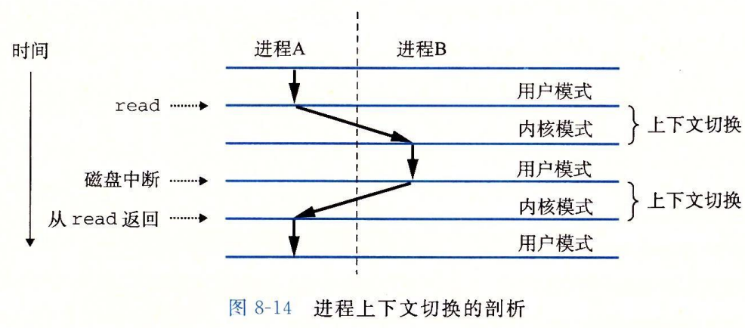
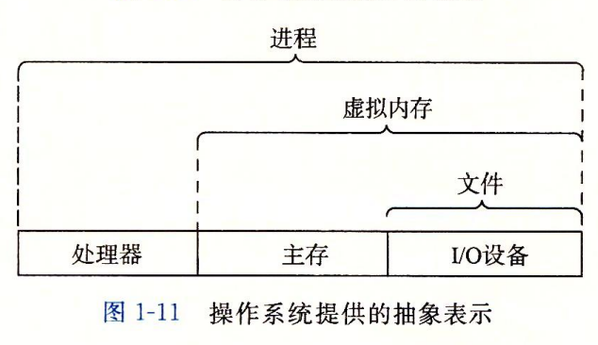
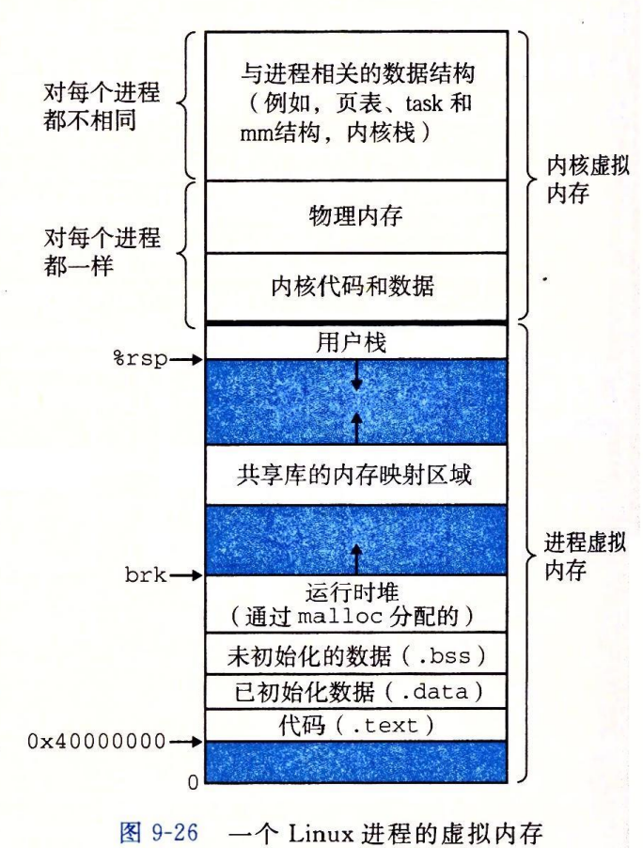
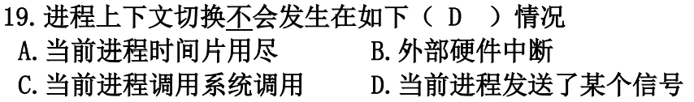
3.进程
彼此独立，但可以共享部分页面。
看似连续，实则在物理上离散。
进程是一个执行中程序的实例，它是对处理器、主存、IO设备的抽象，运行中的程序在表面上好像通过进程独占它们。
通过基于分页的虚拟内存机制，操作系统能够为每个进程准备独立的虚拟地址空间。
每个进程都具有上下文，决定了进程的程序运行状态，包括各种通用寄存器、状态寄存器、用户栈指针、页表（决定了虚拟地址空间）、文件表（进程打开的文件）、进程表（进程信息）等。
系统内核会通过异常（时钟中断等）使得当前占用处理器的进程暂时休眠，保存进程的上下文，通过调度程序选择另一个进程，恢复该进程的上下文然后运行。这便是进程切换。某些需要长时间等待的系统调用（read、sleep等）或者硬件中断（磁盘、定时器(主要)）都能引起进程切换。进程切换必须有下一个进程运行！

Slide 10

4.fork与子进程
子进程中的“返回”实际上是子进程“获得新生”！
Linux中除了根进程以外的进程都是由某个进程通过fork()自我复制而来的。在成功的情况下fork()调用一次，返回两次（父子进程中各返回一次），通过fork()的返回值区分父子进程，并且它们也有不同的进程编号。
fork()会将子进程的虚拟页映射到父进程的页上，有的内存区二者共享（例如共享库），更多的内存区理论上应由进程分别私有，linux使用写时复制策略，使用这些页暂且在PTE上标记为只读，当其中一个进程尝试修改该页时，引发故障，内核为进程复制一份私有的页用来修改。这样既保证了内存空间的独立，又尽量地通过共用页提高了空间效率。
针对带有fork的程序，我们应当能够分析父子进程的行为，并画出进程图。（会出大题！）

Slide 11
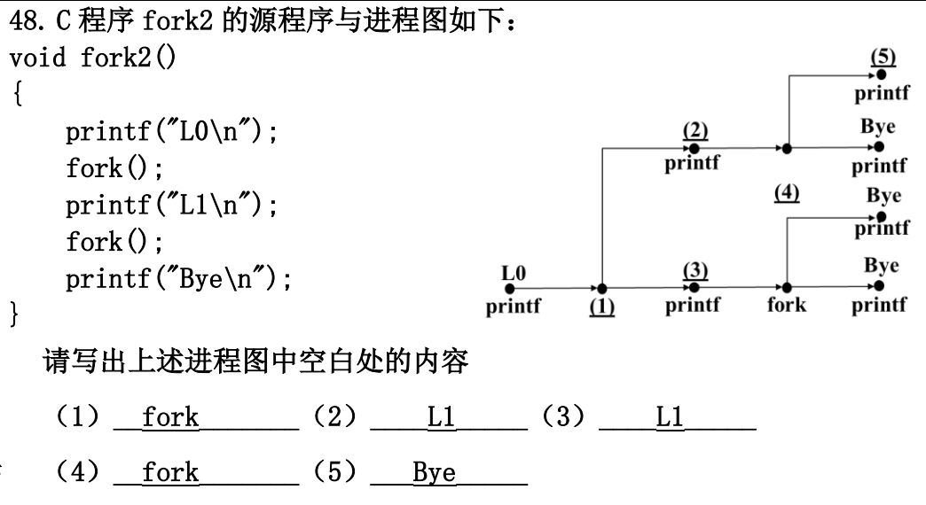
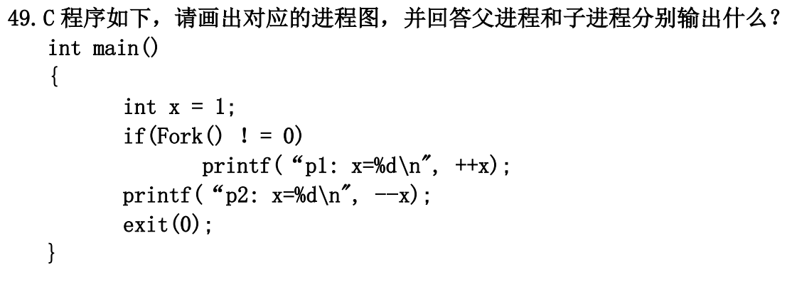
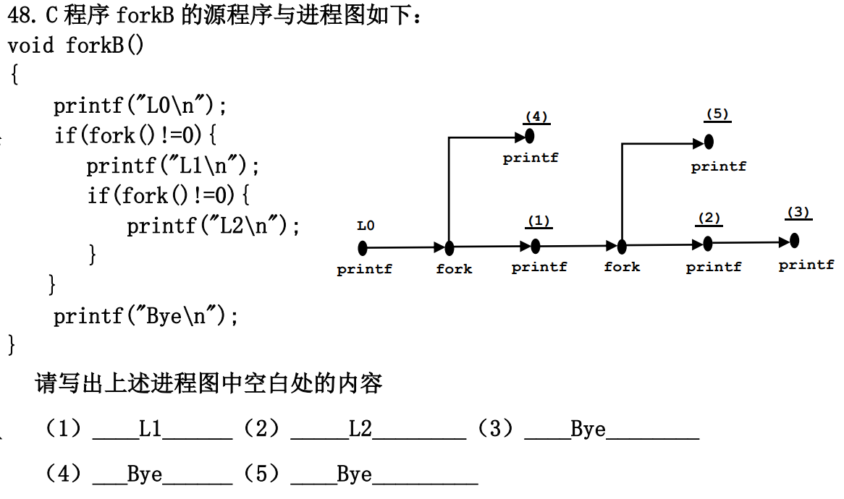
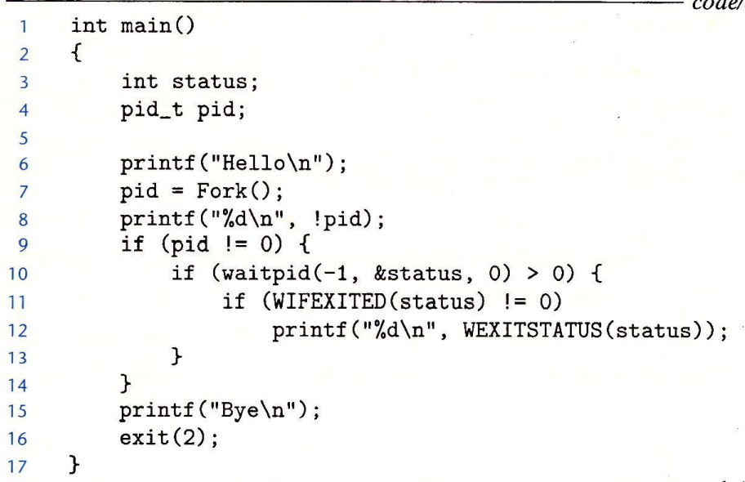
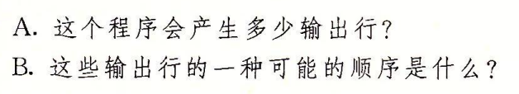
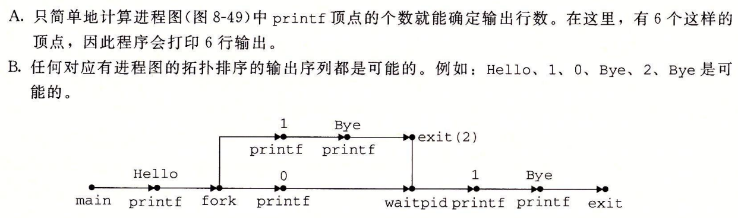
4.fork与子进程-分析题
注意嵌套的fork！

Slide 12
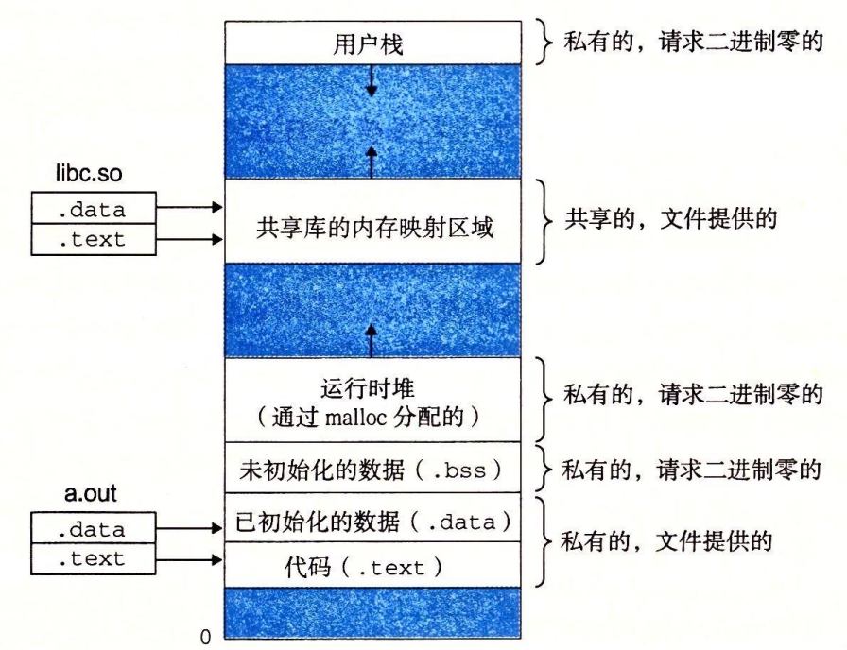
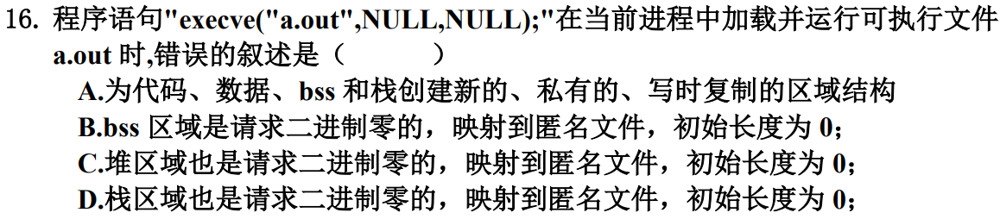
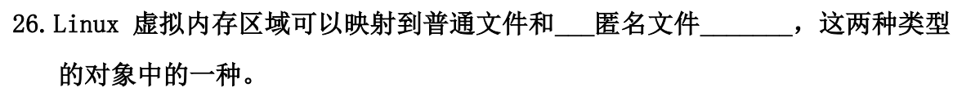

5.execve与内存映射
系统调用execve将一个可执行文件加载到当前进程的上下文中，替换掉原来的程序。execve调用成功后不返回（因为原程序无了，原有的用户区域被execve删掉了），也不创建新的进程。
execve实际上并不会直接把可执行文件的内容复制到物理内存，而是使用了内存映射机制，代码和数据区直接映射到可执行文件中的.text、.data、.rodata等节（普通文件的内存映射，并且写时复制），等到用的时候缺页了再加载。.bss、栈、堆都将映射到匿名文件，它们不会从磁盘中加载页，而是缺页时由内核直接填充二进制0。栈和堆的初始长度都是0（空），.bss的长度由可执行文件指定。
可见，execve做了如此多的工作，可执行文件加载时不可能就占这么几页内存！

Slide 13
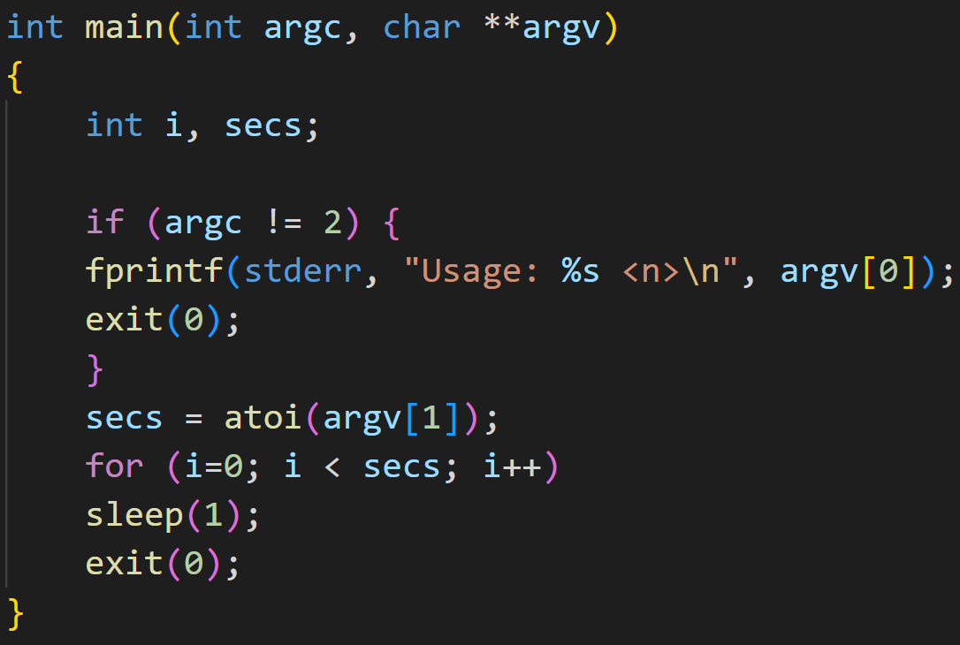
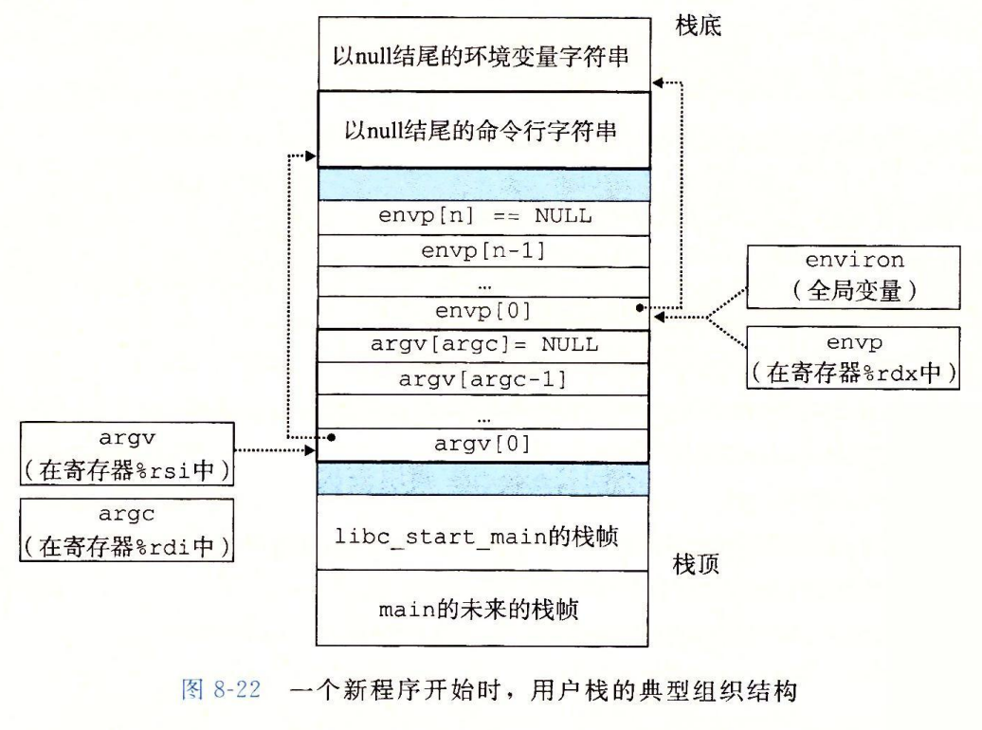
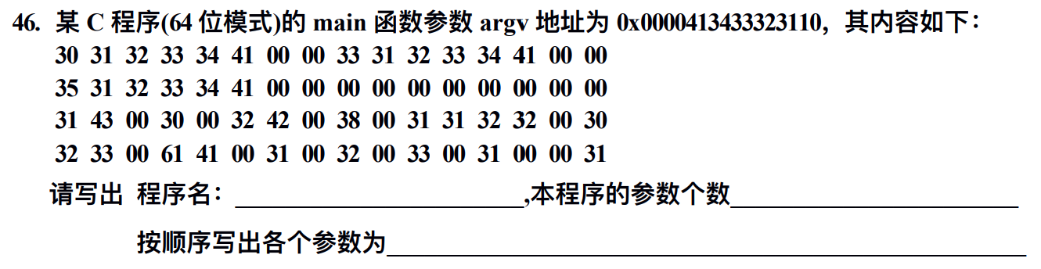
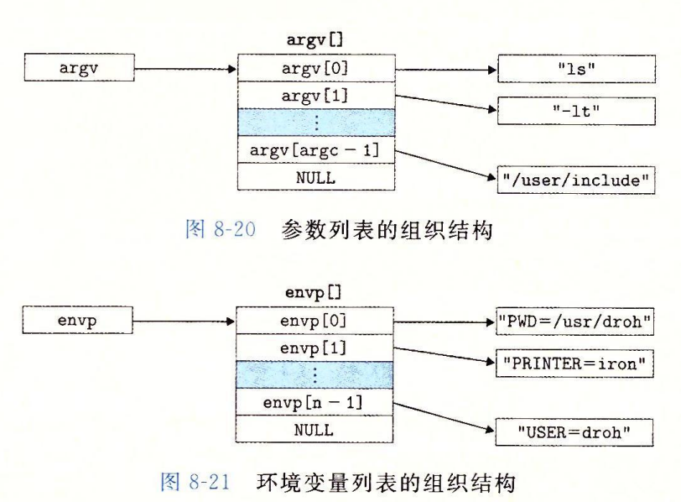
5.execve与内存映射
./myspin 秒数
execve会将参数列表argv[]以及环境变量列表envp[]传递给加载的程序，程序可以使用带参数的main接受它们。这两个列表内的元素都是字符串指针，以NULL结尾。
argv实际上相当于用户在shell内输入的命令行按空格分隔而成的字符串们，例如命令行“./me arg1 arg2”得到的argv[]就是“me”，“arg1”，“arg2”，argv[0]为程序名。
高地址

Slide 14
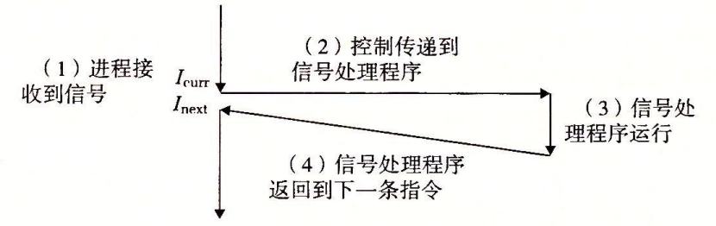
6.信号
信号是linux下进程与进程或者内核与进程的消息传递，它与硬件没什么关系，完全是软件层面实现的。信号的发送必须借助内核！当一个信号被发送到进程A时，此时控制流一定在内核，内核会为进程A打上标记。当内核打算切换回进程A时，发现它被发送了待处理的信号，那么会执行默认操作，或者在用户态调用进程指定的信号处理程序。信号不可排队（或者计数），只能说被发送或者未被发送。
当一个信号被阻塞的时候，如果这种信号在某时刻发送到该进程，那么它不会被立刻处理，等信号解除阻塞的时候再被处理。这段时间内发来的多个这种信号视为一个（不排队！）。
应用程序可以使用系统调用kill()发送信号，使用signal()为信号指定处理程序，使用sigprocmask()阻塞指定的信号。用户可以在终端里用kill命令发送信号。

Slide 15
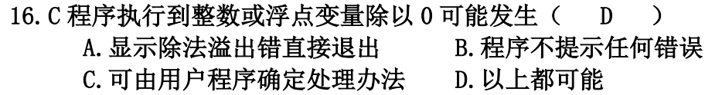
6.信号
很多信号是异步的（比如Ctrl+C发送的SIGINT、其它进程发来的信号），但这种异步性是依赖于中断的。实际上，任何信号都需要依赖于异常，毕竟一定有内核与用户的切换。
例1.进程A正在运行，此时人类按下Ctrl+C，引发键盘中断（异步异常），内核的处理程序识别到Ctrl+C，由内核向进程A发送信号SIGINT，默认处理行为使得进程A终止。
例2.进程A正在运行，“此时”另一个进程B通过kill向进程A发送信号SIGUSR1，在进程A看来，它刚执行完语句1，正想执行语句2，控制就莫名其妙的转入SIGUSR1的处理程序了.实际上的情况是，进程A执行完1后，发生定时器中断，内核将进程A切换到其它进程。等到进程B运行时，它通过kill令内核代为执行“B给A发信号”这个动作，等到一段时间后，内核要切换到进程A，发现进程A有待处理的信号，那么就先切换到用户态，但控制传递给处理程序。
例3.

Slide 16
6.信号
我们应该起码认识这些信号，考试的时候可能会考它们的默认行为与作用：
SIGINT：终止进程，可以由Ctrl+C向前台进程发送。
SIGTSTP：停止进程，进程处于暂停状态。可以由Ctrl+Z向前台进程发送。
SIGCONT：使停止的进程开始继续运行。
SIGCHLD：当子进程停止或终止时向父进程发送，默认什么都不做。
SIGSEGV：当发生内存非法访问（一般保护故障，段错误）时由内核发送给进程。默认直接终止进程。
SIGFPE：浮点异常，或者发生了整数除0故障，由内核发送给进程，默认直接终止。

Slide 17
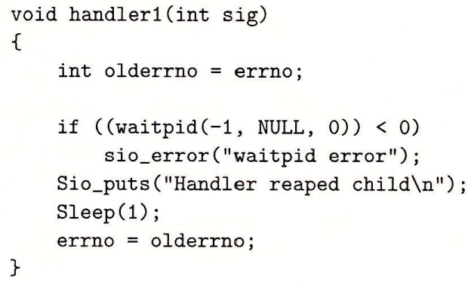
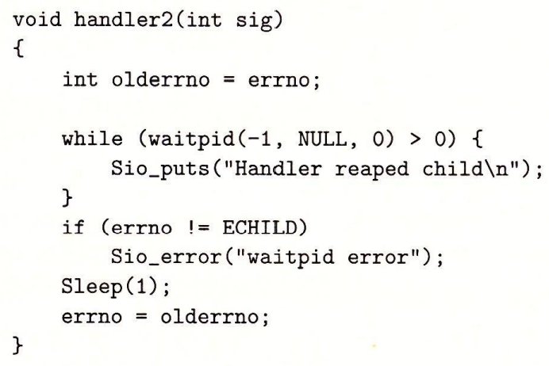

7.进程的终止与回收
进程终止时会产生一个退出状态码，一般会有3种情况：①main函数return了一个状态码，②程序调用exit传入状态码，③进程接收到一个信号并执行终止的默认行为，此时也会自动设置退出状态码。
当一个进程终止后，它的内存资源并不释放，仍然留在内存中，称为僵死进程，它需要被父进程使用waitpid或者wait回收，如果父进程长时间工作的话必须及时回收终止的子进程，避免浪费资源。
waitpid会让当前程序暂时等待任意一个（或者指定的）子进程停止或终止，若为终止的子进程则对其进行回收，释放资源，并将退出状态传递给父进程。
waitpid很多情况下用在SIGCHLD的信号处理中，但要注意不要来一个信号就仅回收一次！
这个SIGCHLD的处理程序可能会造成未回收的僵死子进程！

Slide 18
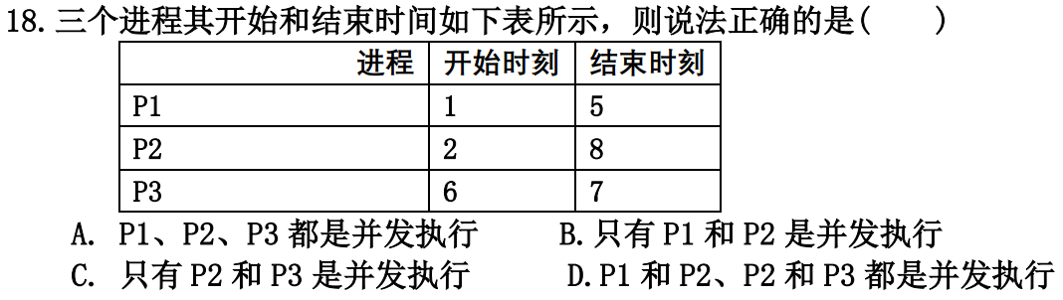
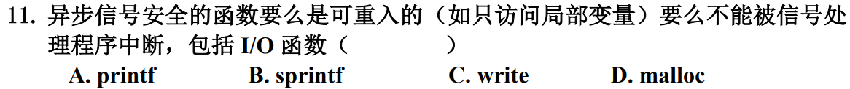



8.并发
一个逻辑流（程序）在执行时间上与另一个逻辑流重叠，那么它们并发地运行。特别地，如果这两个流运行在不同的处理器核上，那么它们是并行的。
不同的进程是并发的，信号处理程序和主程序也是并发的（主要由于其异步性），如果它们共享相同的资源，容易造成数据竞争，需要小心处理。特别是信号处理程序，它与主程序共享相同的全局变量。
并发运行的两个进程如果都进行输出操作，由于进程切换，输出顺序将是不确定的，可能需要分析所有可能情况。信号处理程序也会有类似情况。
由于信号处理程序的并发性，需要通过信号阻塞等方式避免与信号处理程序产生数据竞争，并且在信号处理程序中使用可重入的（不会使用全局数据的）异步信号安全的函数（Unix I/O-系统提供的read/write，而非标准库的scanf/printf）。

Slide 19
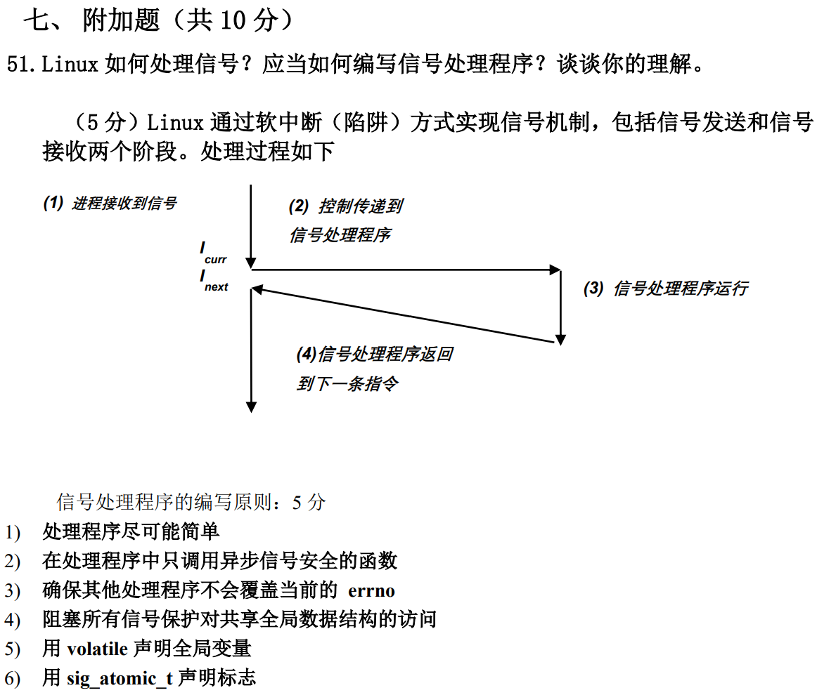
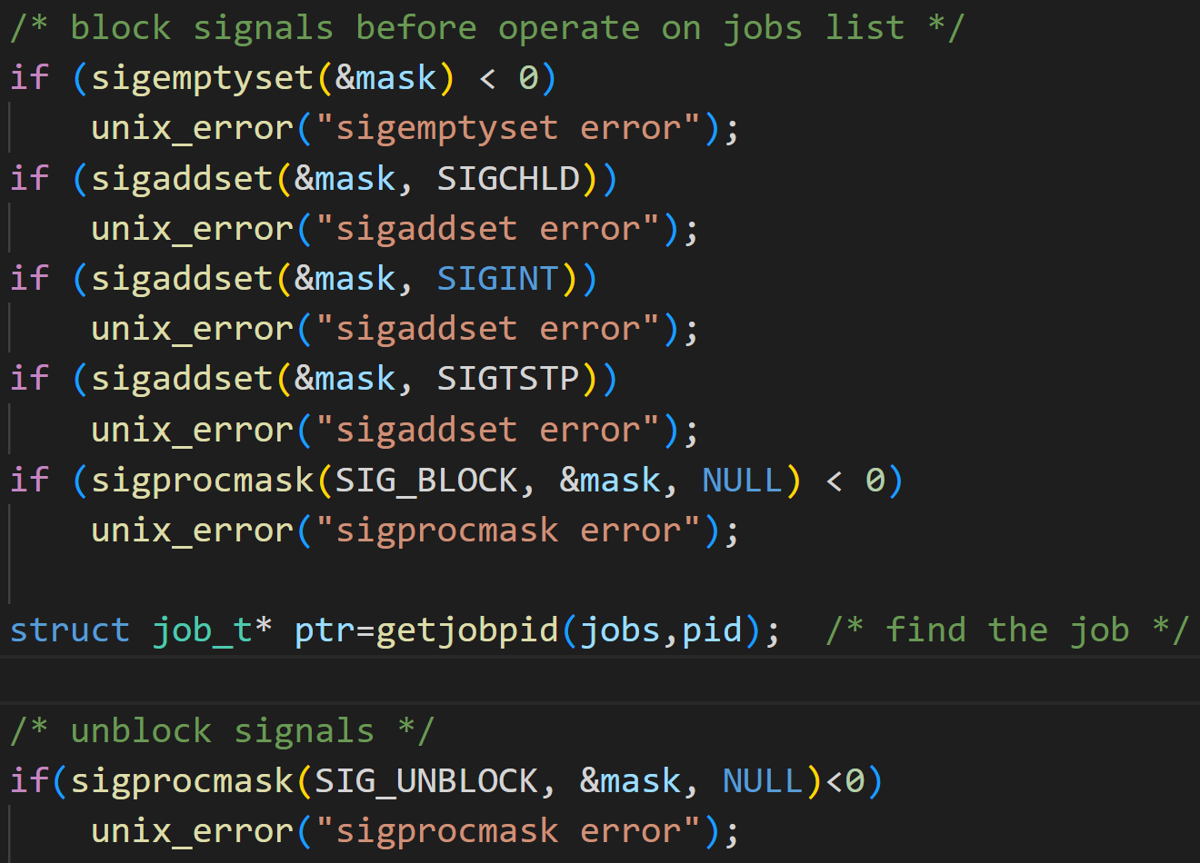
8.并发
LAB4里用到的使用信号阻塞来避免数据竞争的保护方式

Slide 20
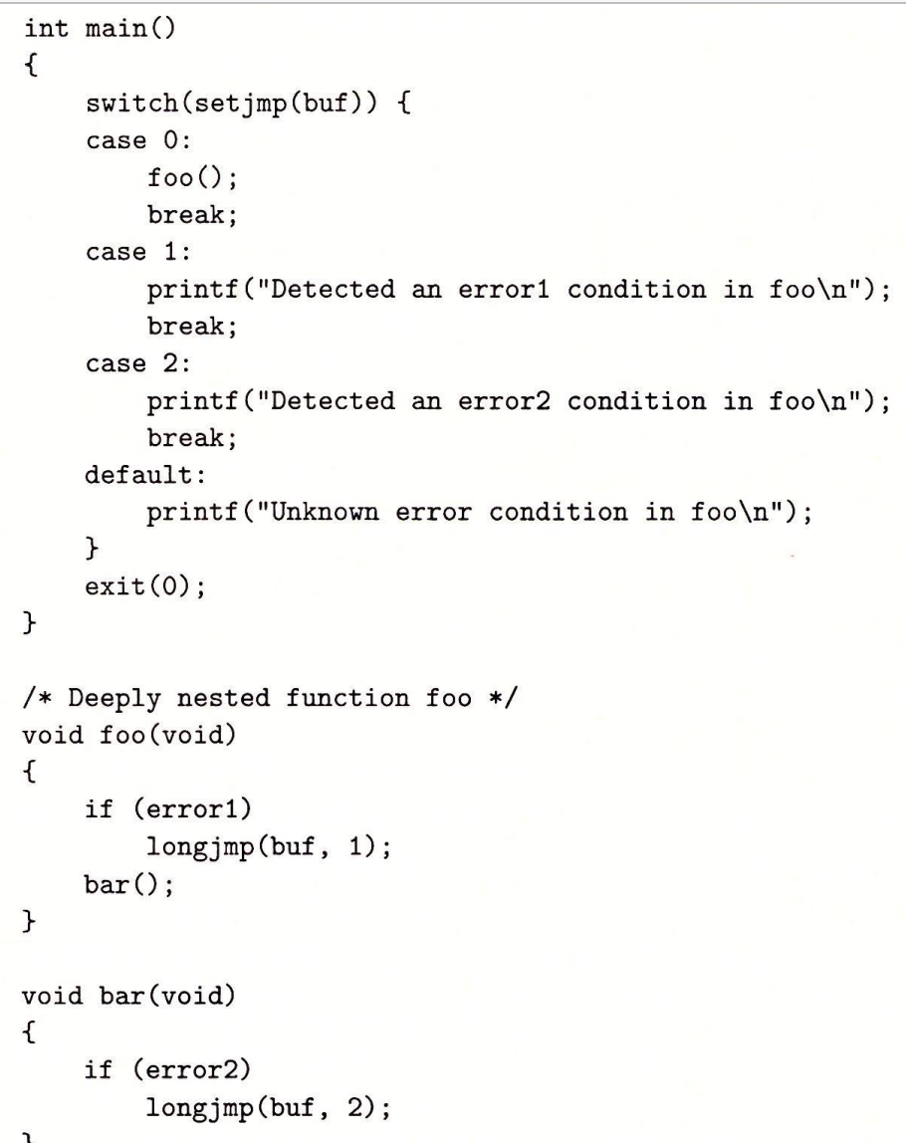
9.非本地跳转与“返回n次的函数”
A—B setjmp
B—C longjmp
非本地跳转和操作系统没关系（不是系统调用），纯粹是用户作出的单凭C语言语法无法做到的开挂式跳转行为，是用户级的异常控制流。setjmp在第一次调用时向某个jmp_buf中保存当前状态（当前代码地址、栈指针、寄存器等），之后在某个时刻（必须是这个函数或者它嵌套调用的函数的代码，为什么？），程序通过longjmp跳到那个jmp_buf指定的代码地址并恢复状态，表现为那个地方的setjmp返回了一个longjmp指定的参数。sigsetjmp和siglongjmp还会多保存一个信号阻塞集合。
总结一下，正常的函数调用一次返回一次，系统调用execve和exit在
调用成功后不返回，非系统调用函数longjmp从不返回，系统调用fork在
调用成功后返回两次，非系统调用函数setjmp会返回>=1次。
try-catch的实现原理

Slide 21
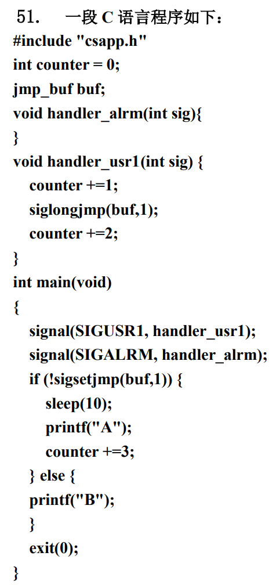
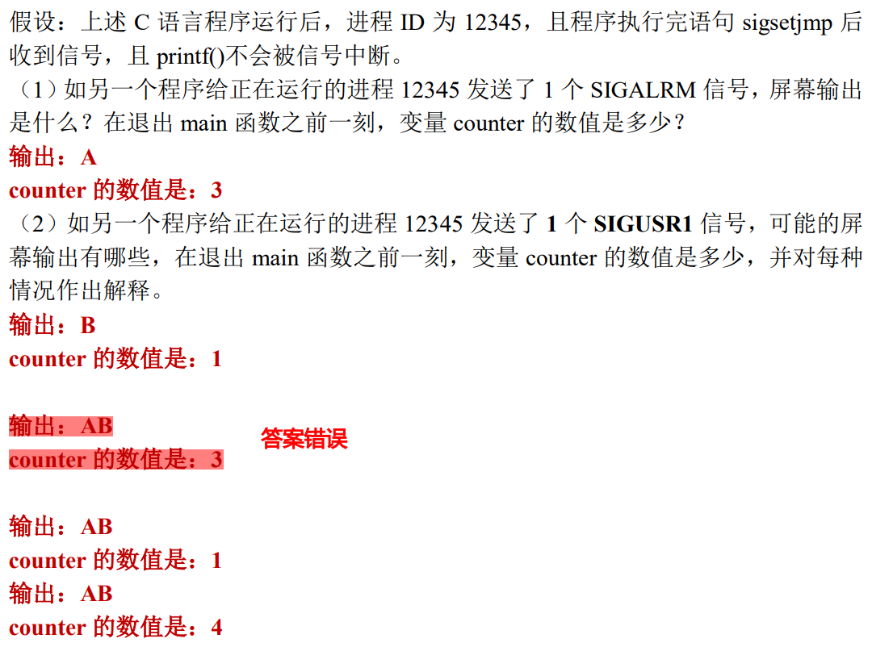


一道好题
在信号处理程序中用siglongjmp而不是longjmp，是为了还原原来的信号阻塞状态，因为信号处理程序调用时会阻塞当前信号（尽管不是本题重点……）
……吗？

Slide 22
10.shell原理
（其实就是LAB4干的事……）
shell不断地循环读取用户输入的命令行并进行解析。
核心：shell运行可执行文件时，先fork出一个子进程，再在子进程中execve。execve传入的argv为命令行以空格分隔而成的字符串列表。
shell本身维护一个作业列表（与操作系统无关），用户输入的每个命令行都对应一个新的作业，这个命令行涉及到的所有进程都在同一个进程组中（由操作系统维护），终端通过对进程组中所有进程发信号来实现对这个作业的操作。
如果命令行以“&”结尾，这个作业为后台作业，shell会直接继续接收用户输入而不去等它。否则就是前台作业，shell会等待它直到停止/终止为止。
shell还应该将用户输入Ctrl+C或Ctrl+Z等产生的信号转发至前台作业的进程组。

Slide 23
11.地址翻译的硬件机制
一般情况下，CPU通过指令中给出的地址（或者取指时的PC）直接得到的都是虚拟地址，需要通过地址翻译单元MMU将其翻译为物理地址进而访问物理主存。
这个过程我们要结合硬件-CPU、TLB、Cache、物理主存、磁盘(不怎么涉及)的行为以及数据传输进行分析。这些涉及地址的整数字段我们应该认识：VA(Virtual Address,虚拟地址)、PA(Physical Address,物理地址)、VPN(Virtual Page Number,虚拟页号)、VPO(Virtual Page Offset,虚拟页偏移)、PPN(物理页号)、PPO(物理页偏移)、TLBT(TLB Tag,TLB标记)、TLBI(TLB Index,TLB索引)。
地址翻译时必须去页表中查询这个虚拟页对应的页表条目PTE，从而得到对应的物理页。CPU一般采用多级页表（为了提高空间效率），并且使用比Cache速度更快的TLB缓存从主存中页表取出的PTE。

Slide 24
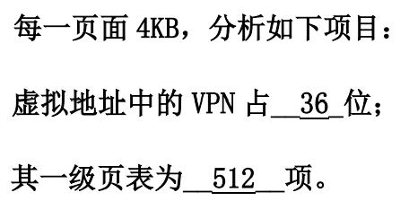
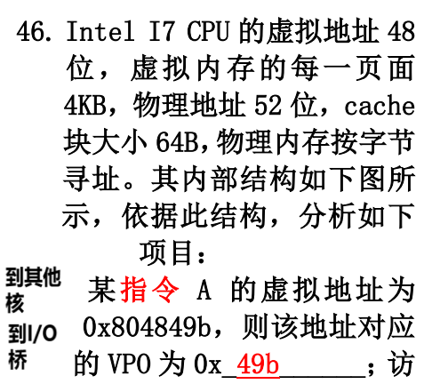
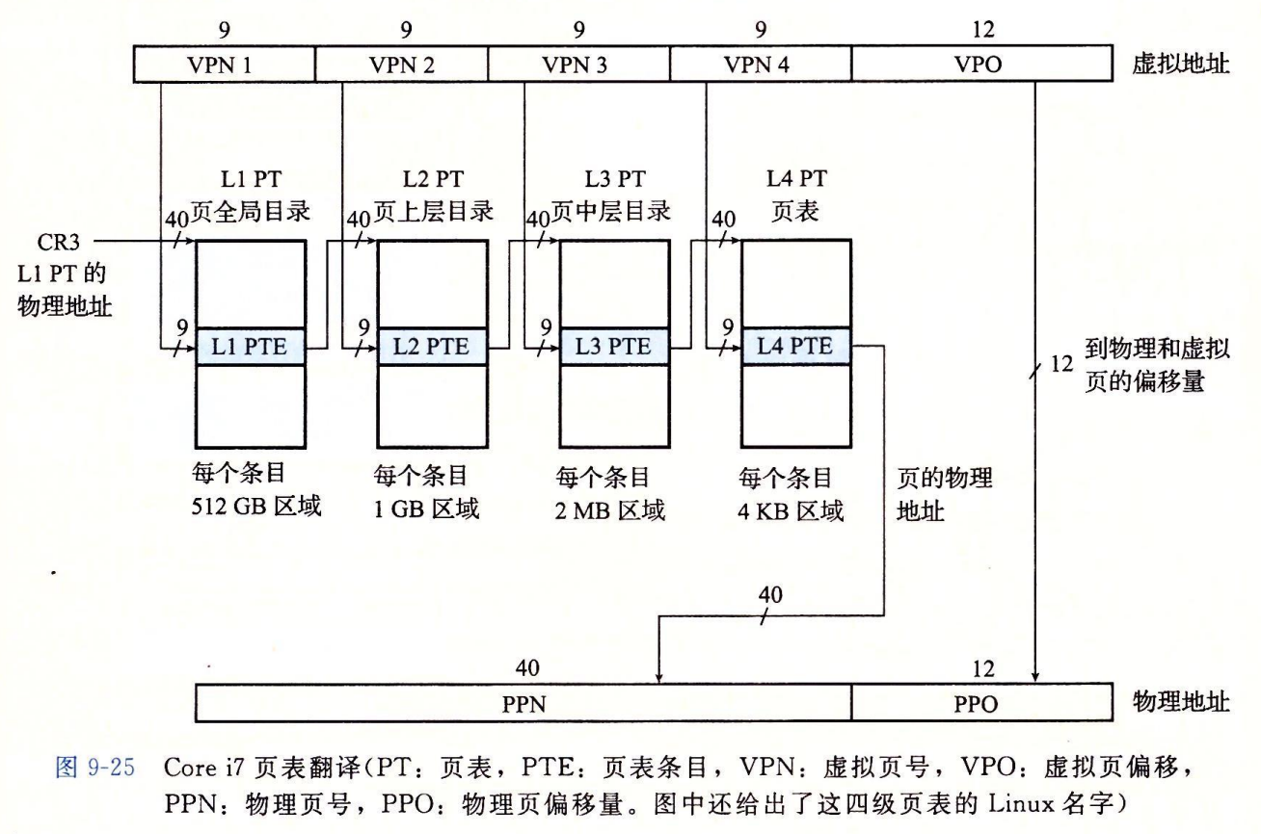
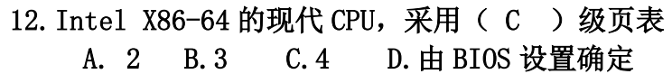
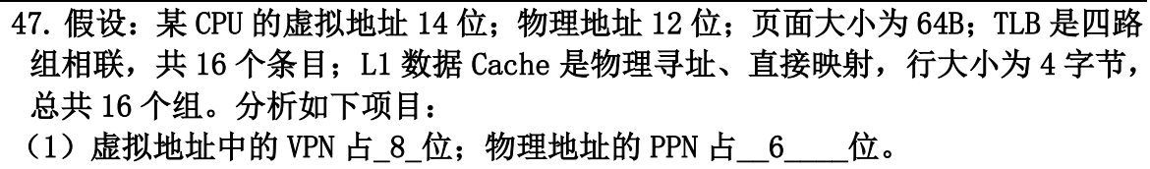
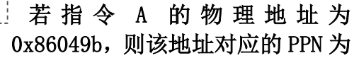
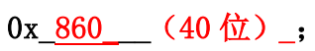
11.地址翻译的硬件机制
对于Intel Core i7（建议将教材上提到的关于它的功能单元、Cache、TLB等具体参数打小抄），虚拟地址48位，物理地址52位，物理页和虚拟页大小(它们始终相等)在Linux下被设置为4KB（页偏移12位），采取四级页表，物理地址的低12位为偏移PPO，高40位为页号PPN，虚拟地址的低12位为偏移VPO，高36位为页号VPN，VPN会被均等分割为4个9位字段VPN1~4，表示每一级页表里指向下一级PTE的索引（所以每级页表里有2^9=512个PTE）。CPU中的控制寄存器CR3保存页表的物理基址。

Slide 25
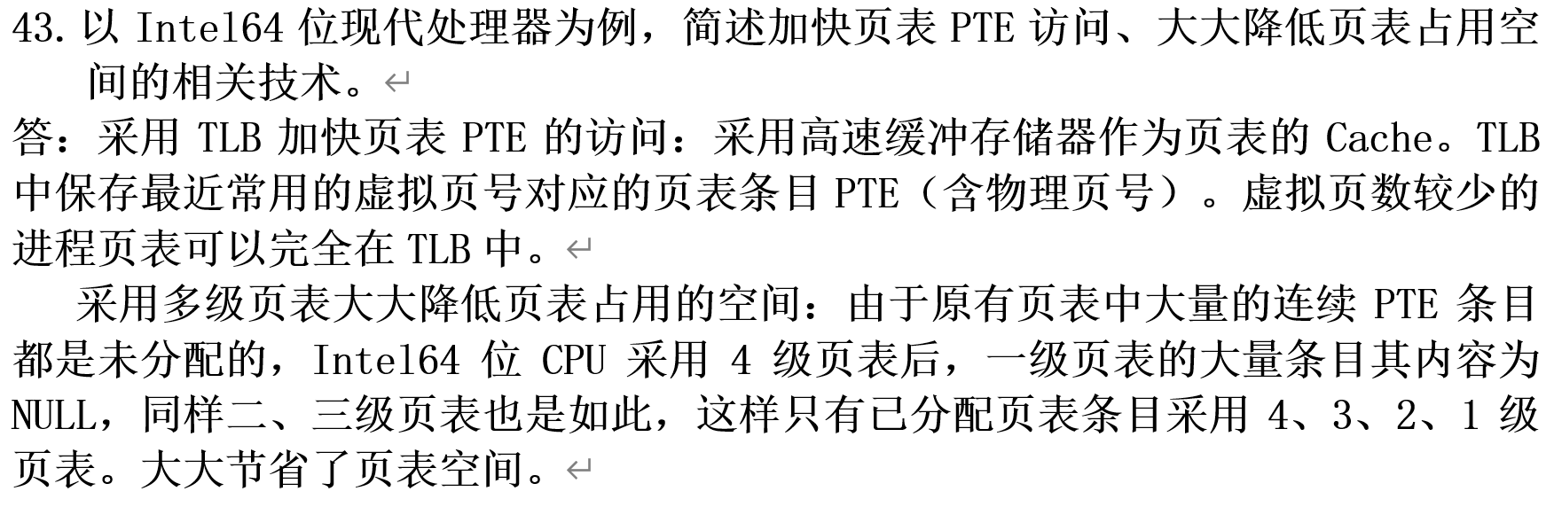
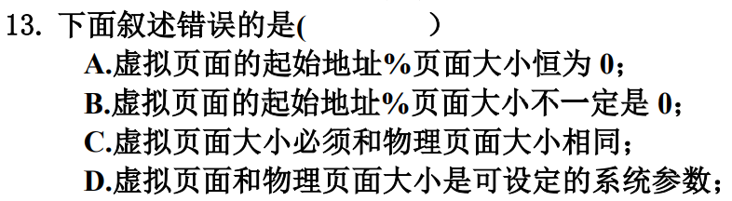
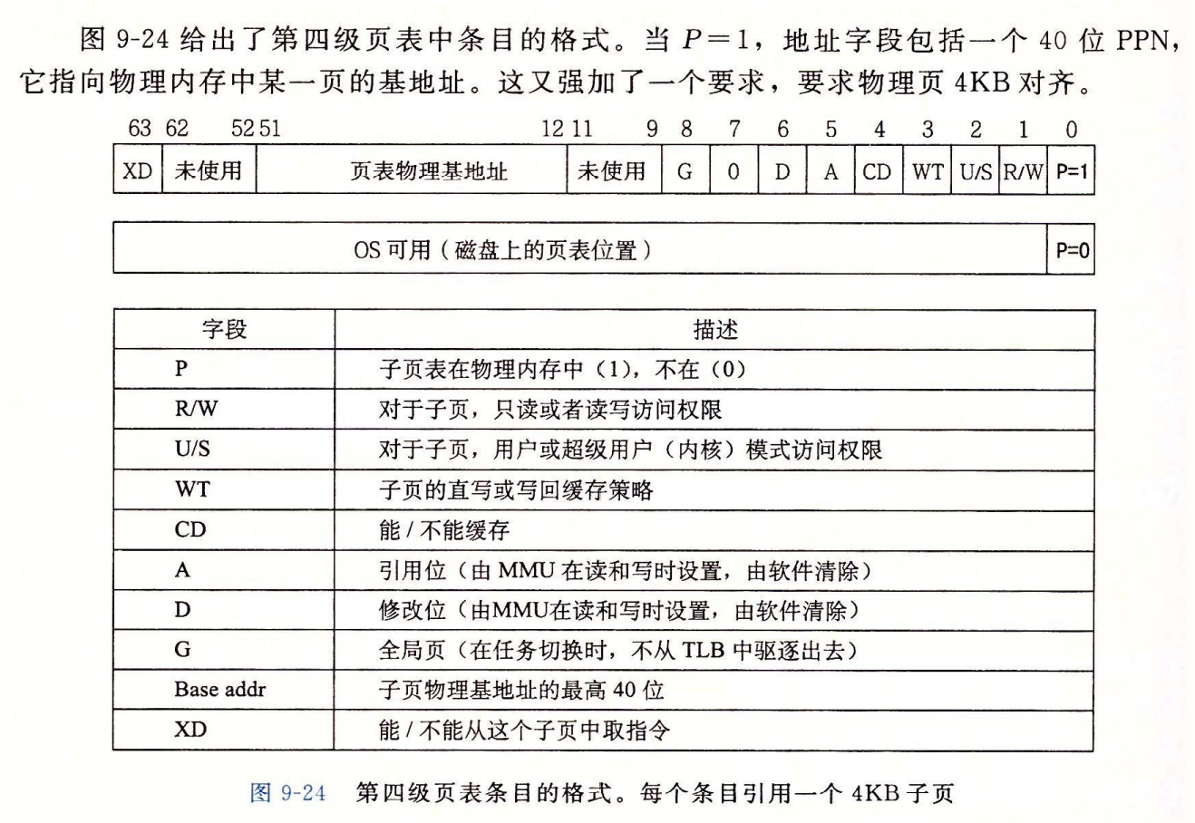
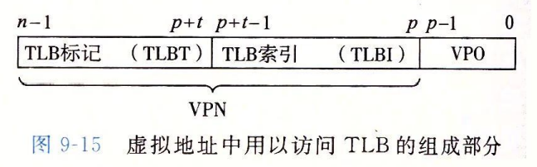
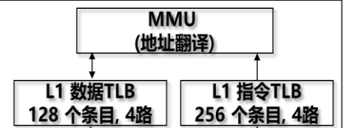
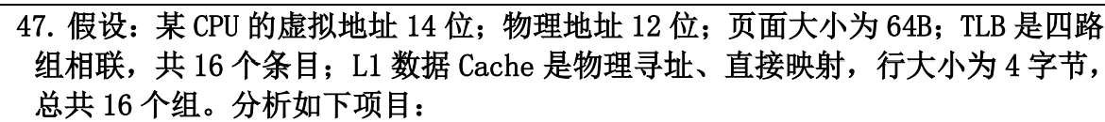
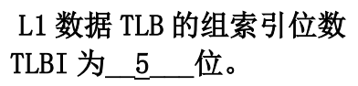

11.地址翻译的硬件机制
页是地址对齐的！
Core i7的PTE是8字节64位的，其中包含了下一级页表或页的物理地址，或者当页未缓存时页的磁盘位置，以及一些与内存管理密切相关的位字段。（内存管理的原理）
i7的一级数据TLB中有16个组，每组4行(路)，每行一个
8字节的PTE（等价于块），这个TLB能够缓存64个PTE，每
个36位VPN的低4位为组索引TLBI，映射到TLB的组，高32
位为标记TLBT，原理、计算、命中过程和Cache是一样的。
引发缺页故障
实现写时复制
优化页面替换
有时关于i7的题目中给出的缓存容量可能稍有出入，但其它参数默认情况下需要按教材提到的为准
防范缓冲区溢出攻击(限制代码执行区域)

Slide 26
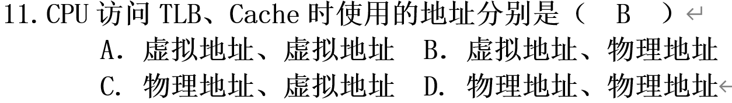
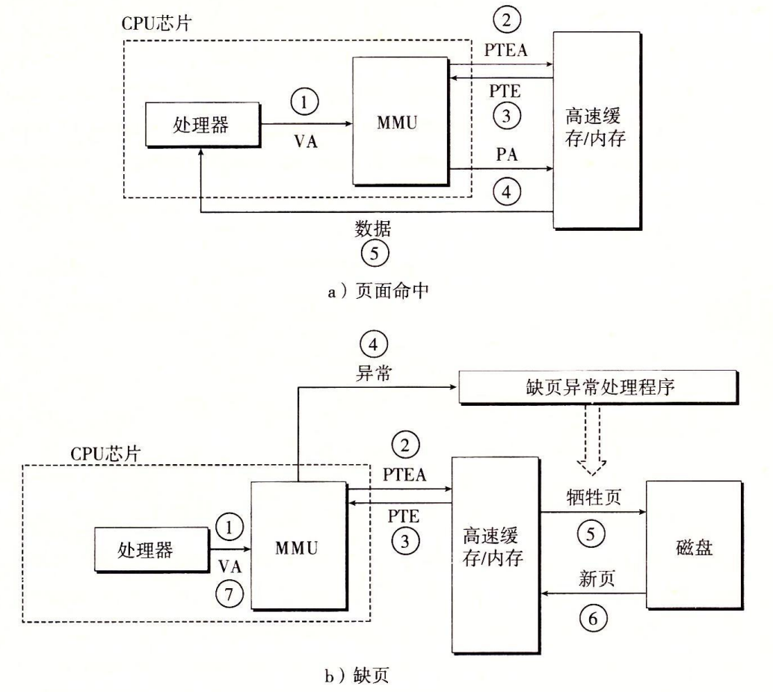
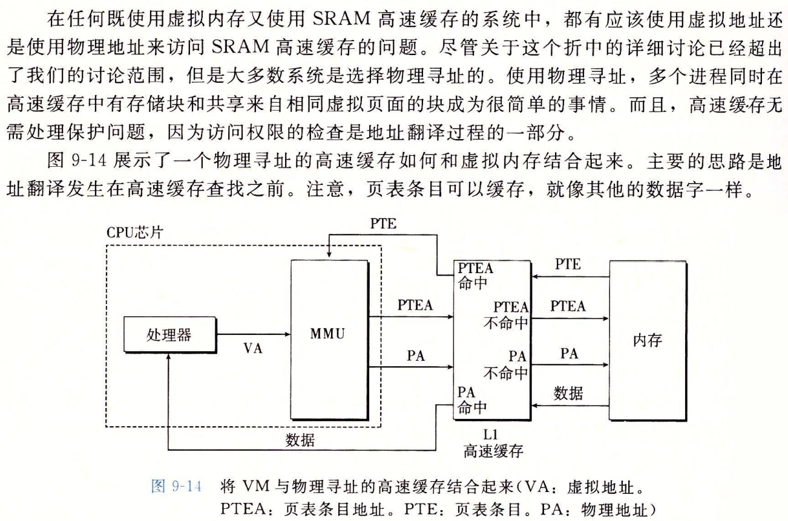


11.地址翻译的硬件机制-过程分析（重点！）
这几个书上的图务必要理解，考试时会直接拿它们考！
←注意Cache是物理地址访问的，无论L1L2L3
（这两个图里直接把TLB跟Cache混一块了，大家明白意思就好……）
结合L1 Cache的命中过程
（这图建议小抄）
注意顺序，会考排序

Slide 27



11.地址翻译的硬件机制-过程分析（重点！）
往往会跟Cache结合起来
极端情况 addq %rax, (%rbx) 啥都不命中
当TLB不命中，尝试去主存中访问页表时，别忘了这也能涉及到Cache！

Slide 28
考前准备
强烈建议如果有时间的话最好还是把整本书都翻一遍。最好对于每一章自己把历年题中涉及到的原题都找出来，能够让你对“考试考什么，要复习什么”心里有个数。以及对教材上的内容起码都得有个印象（选择填空判断）。
简答题考过：函数调用的参数传递机制、缓冲区溢出的原理以及防范方法、shell的原理和过程、浮点数表示编码以及分布、编译器对于变量的处理、动态链接的实现、流水线冒险的种类和处理方法、流水线的工作原理、论述程序的局部性原理、列举程序优化方法、论述虚拟内存机制、静态库的概念和作用、有符号无符号整数的基于标志位的处理、论述多级页表和PTE、除0涉及的异常与信号。
系统分析题考过：人肉反编译、TLB/Cache结构分析、内存访问过程分析、Cache冲突/缺页的手动模拟、内存字节数据分析、涉及进程/信号的程序分析、链接时符号分析。
综合设计题基本上就是Y86-64-SEQ指令阶段设(mo)计(xie)以及面向CPU/Cache的程序优化。

Slide 29
祝大家计统考的都会~
qwq

